Slide 1

Software quality assurance days
27 Международная конференция
по вопросам качества ПО
sqadays.com
Кузнецов Алексей
ООО «Перфоманс Лаб». Москва, Россия
Как тестировать сервисы и никому не мешать в условиях интеграции
Москва. 06 – 07 ноября 2020

Slide 2



Давайте знакомиться
Кузнецов Алексей
В тестировании с 2014 года
Менеджер по тестированию
Как тестировать сервисы и никому не мешать в условиях интеграции

Slide 3
Содержание доклада
Цель доклада
Цель проекта тестирования
Заказчик и тестируемая система
Процесс обработки документов
Пример общения подсистем
Особенности и сложности поставленной задачи
Решение поставленной задачи
Стенд автономного тестирования
Плюсы и минусы решения
Область применения
Заключение
Как тестировать сервисы и никому не мешать в условиях интеграции

Slide 4

Цель доклада
Цель доклада – продемонстрировать как можно проводить автономное тестирование сервисов в условиях постоянной интеграции.
Как тестировать сервисы и никому не мешать в условиях интеграции

Slide 5

Цель проекта тестирования
Цель проекта – организация автономного автоматизированного регрессионного тестирования подсистем автоматизированной информационной системы.
Как тестировать сервисы и никому не мешать в условиях интеграции

Slide 6
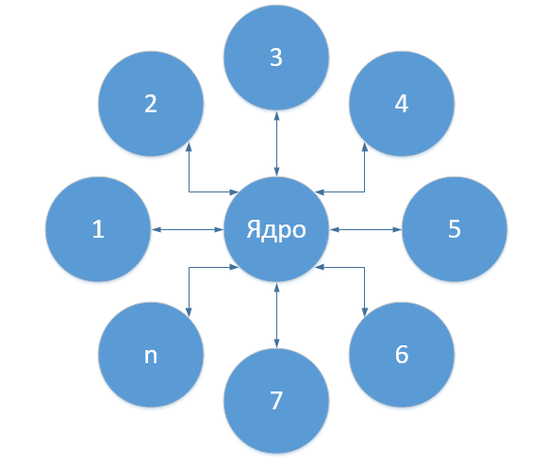
Общий вид АИС
Подсистема Ядро – это транспортная подсистема, которая связывает все подсистемы.
Подсистема 1, 2, 3 и т.д. – это подсистемы, каждая из которых отвечает за обработку конкретного набора данных.
Как тестировать сервисы и никому не мешать в условиях интеграции

Slide 7
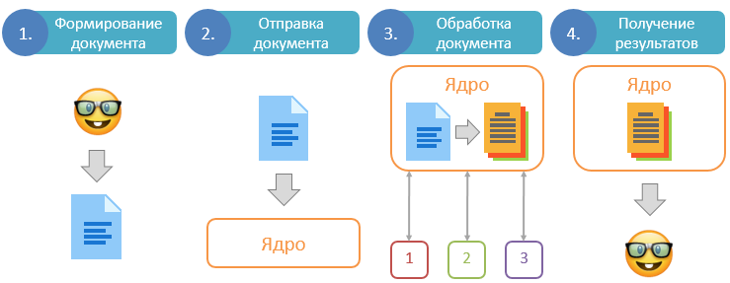
Процесс обработки документов
Как тестировать сервисы и никому не мешать в условиях интеграции

Slide 8
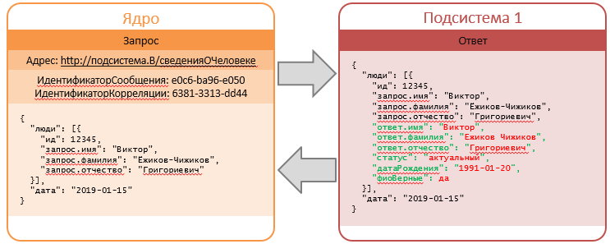
Общение подсистем
Как тестировать сервисы и никому не мешать в условиях интеграции

Slide 9
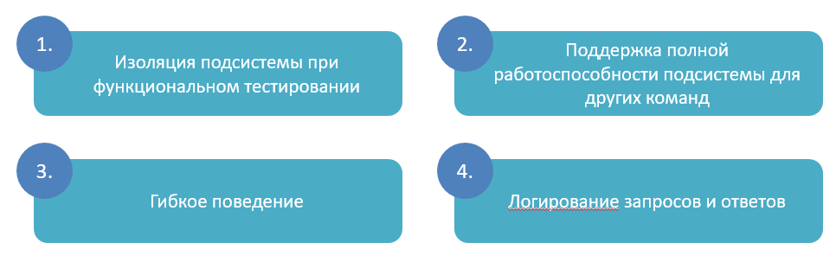
Особенности и сложности поставленной задачи
Как тестировать сервисы и никому не мешать в условиях интеграции

Slide 10
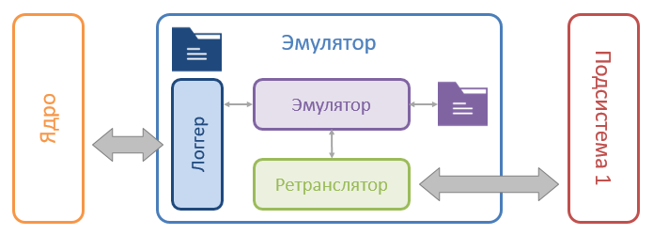
Решение поставленной задачи
Как тестировать сервисы и никому не мешать в условиях интеграции

Slide 11
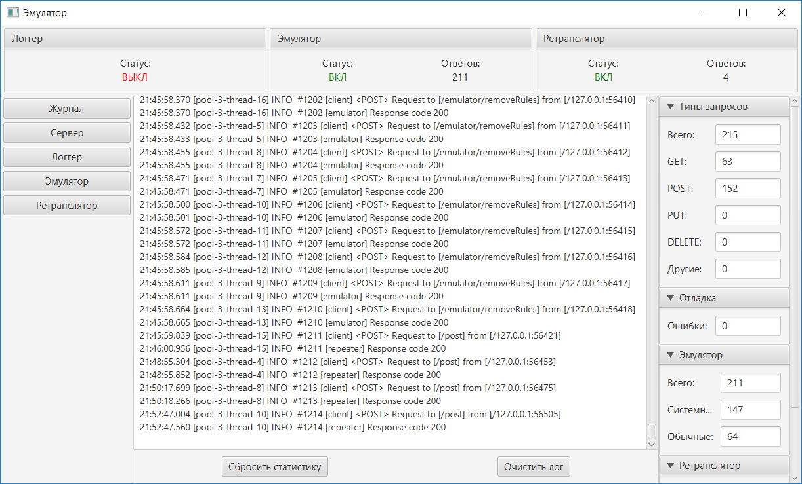
Интерфейс: общий вид
Как тестировать сервисы и никому не мешать в условиях интеграции

Slide 12
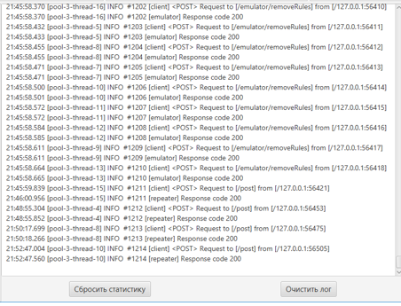
Интерфейс: Журнал
Как тестировать сервисы и никому не мешать в условиях интеграции

Slide 13
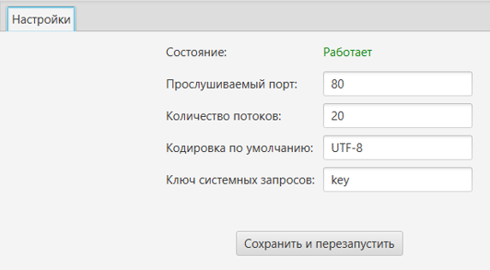
Интерфейс: Сервер (настройки)
Как тестировать сервисы и никому не мешать в условиях интеграции

Slide 14
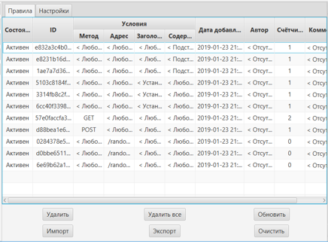
Интерфейс: Эмулятор. Правила
Как тестировать сервисы и никому не мешать в условиях интеграции

Slide 15
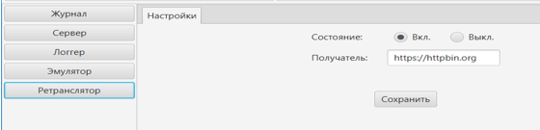
Интерфейс: Ретранслятор
Как тестировать сервисы и никому не мешать в условиях интеграции

Slide 16
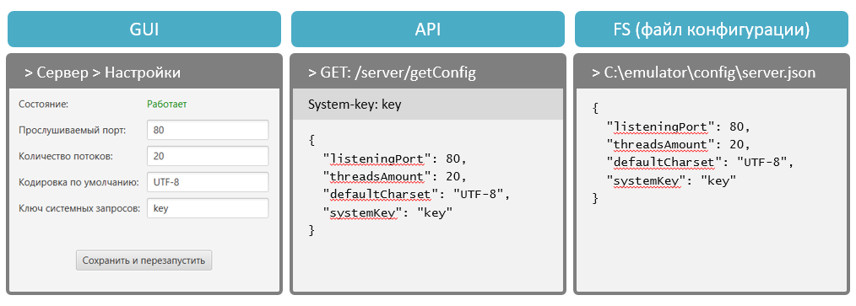
Настройки.
Как тестировать сервисы и никому не мешать в условиях интеграции

Slide 17
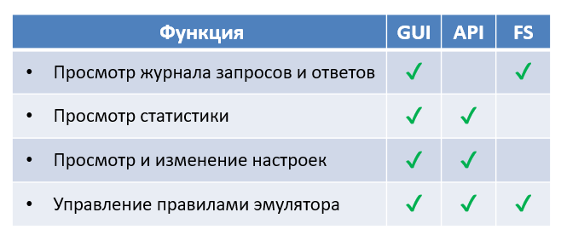
Функциональные возможности
Как тестировать сервисы и никому не мешать в условиях интеграции

Slide 18
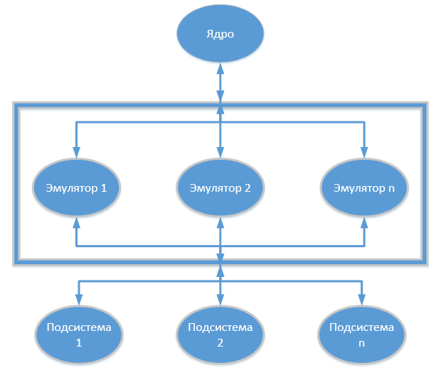
Стенд автономного тестирования
Как тестировать сервисы и никому не мешать в условиях интеграции

Slide 19
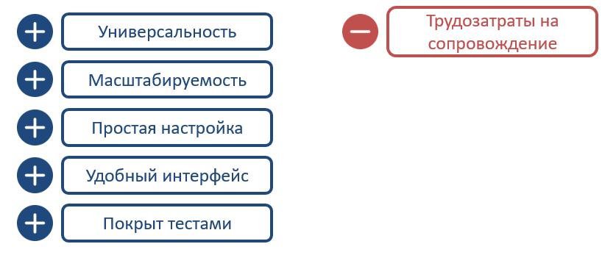
Плюсы и минусы решения
Как тестировать сервисы и никому не мешать в условиях интеграции

Slide 20
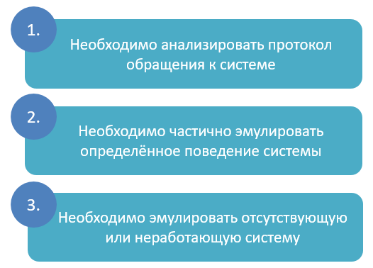
Область применения
Как тестировать сервисы и никому не мешать в условиях интеграции

Slide 21
Заключение
Цель проекта тестирования и тестируемая система
Процесс обработки документов
Пример общения подсистем
Особенности и сложности поставленной задачи
Решение поставленной задачи
Стенд автономного тестирования
Плюсы и минусы, а также область применения
Как тестировать сервисы и никому не мешать в условиях интеграции

Slide 22
Спасибо за внимание!
Кузнецов Алексей
Менеджер по тестированию
+7(903)-797-43-25
a.kuznecov@pflb.ru
Как тестировать сервисы и никому не мешать в условиях интеграции

